Slide 1
懂你找图-项目准备
广州中心-前端与移动开发教研部

Slide 2

目
项目介绍
项目搭建
uni-ui
uni-api
Contents

Slide 3
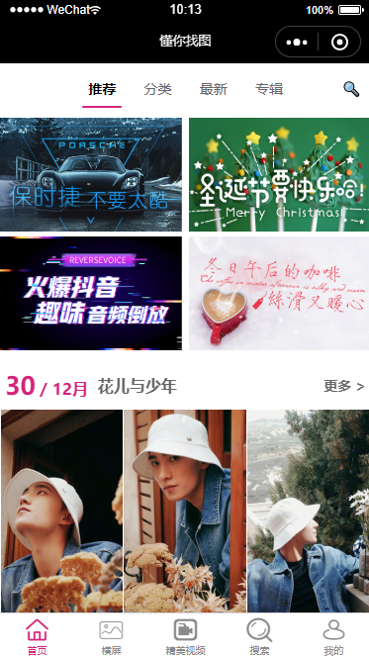
1 项目介绍
1.1 项目介绍
“懂你找图” 微信小程序
精美图片浏览 下载
精美视频 浏览 下载

Slide 4
2 项目搭建
2.1 新建项目
创建项目 vue create -p dcloudio/uni-preset-vue dnpicture
安装 sass依赖 npm install sass-loader node-sass

Slide 5
2 项目搭建
2.1 新增tabbar页面
页面名称 | 路径
首页 | home/index.vue
横屏 | horizontal/index.vue
精美视频 | video/index.vue
搜索 | search/index.vue
我的 | mine/index.vue
Notes:
"tabBar": {
"color": "#8a8a8a",
"selectedColor": "#d4237a",
"backgroundColor": "#fff",
"position": "bottom",
"borderStyle": "black",
"list": [
{
"pagePath": "pages/home/index",
"text": "首页",
"iconPath": "./static/icon/_home.png",
"selectedIconPath": "./static/icon/home.png"
},
{
"pagePath": "pages/horizontal/index",
"text": "横屏",
"iconPath": "./static/icon/_img.png",
"selectedIconPath": "./static/icon/img.png"
},
{
"pagePath": "pages/video/index",
"text": "精美视频",
"iconPath": "./static/icon/_videocamera.png",
"selectedIconPath": "./static/icon/videocamera.png"
},
{
"pagePath": "pages/search/index",
"text": "搜索",
"iconPath": "./static/icon/_search.png",
"selectedIconPath": "./static/icon/search.png"
},
{
"pagePath": "pages/mine/index",
"text": "我的",
"iconPath": "./static/icon/_my.png",
"selectedIconPath": "./static/icon/my.png"
}
]
}

Slide 6
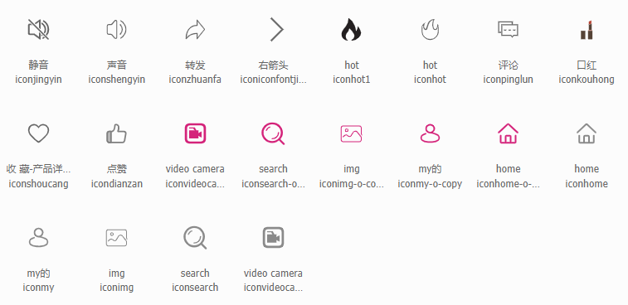
2 项目搭建
2.2 引入字体图标
字体图标使用的是 iconfont
在 App.vue中 全局引入

Slide 7
目
项目介绍
项目搭建
uni-ui
uni-api
Contents

Slide 8
3 uni-ui
3.1 uni-ui介绍
https://uniapp.dcloud.io/component/README?id=uniui
uni-ui是DCloud提供的一个跨端ui库，它是基于vue组件的、flex布局的、无dom的跨全端ui框架
uni-ui不包括基础组件，它是基础组件的补充
数字角标、日历、卡片、折叠面板、倒计时、抽屉、悬浮按钮、收藏按钮、底部购物导航、宫格、图标、索引列表、列表、加载更多、自定义导航栏、通告栏、数字输入框、分页器、弹出层、评分、搜索栏、分段器、步骤条、滑动操作、轮播图指示点、标签、

Slide 9
3 uni-ui
3.2 uni-ui使用
安装 uni-ui
局部引入组件
注册组件
使用组件

Slide 10
目
项目介绍
项目搭建
uni-ui
uni-api
Contents

Slide 11
4 uni-api
4.1 uni-api介绍
https://uniapp.dcloud.io/api/README
原生的微信小程序的api都是不支持promise
uni-app对大部分的小程序的原生api做了封装，使之支持promise
使用方式
  原生微信小程序 wx.request
  uni-api的方式 uni.request
  其他api的使用方式也类似

